Slide 1
DIKTAT PBO
Oleh:
Adam Mukharil B. S.Kom.
BAB I – KONSEP PBO

Slide 2
BAHASA PROSEDURAL
Serangkaian tugas diselesaikan dalam bentuk fungsi atau prosedur.
Cara pandang → program adalah suatu urutan instruksi.
Adanya pemecahan program utama menjadi modul-modul kecil.

Slide 3
BAHASA PROSEDURAL
Fungsi dan prosedur menjadi fokus utama.
Fungsi dan prosedur digunakan untuk memanipulasi data.
Data bersifat pasif.

Slide 4
Pemrograman Berorientasi Objek
Fungsi dan data BUKAN menjadi dua hal yang terpisah.
Fungsi dan data menjadi satu kesatuan yang disebut objek aktif.
Cara pandang → program adalah serangkaian objek yang bekerja sama menyelesaikan masalah.

Slide 5
Prosedural VS OOP
Fokus terhadap cara komputer menyelesaikan suatu tugas
Fokus terhadap objek yang sedang digunakan
PROSEDURAL
OOP

Slide 6
PENGERTIAN OBJECT ORIENTED
Suatu paradigma yang menggunakan objek dengan identitas yang membungkus propertis dan operasi, melewatkan pesan, dan inheritance untuk menyelesaikan domain permasalahan.

Slide 7
PENGERTIAN OO SYSTEM
Sebuah sistem yang dibangun berdasarkan metode berorientasi objek.

Slide 8
OBJEK
Semua benda di dunia nyata bisa dianggap sebagai objek.
Contoh: kursi, meja, buku, sepeda, komputer.
Penggambaran pemrograman berorientasi objek = penggambaran di dunia nyata.

Slide 9
OBJEK
Abstraksi dari sesuatu yang mewakili sesuatu yang ada di dunia nyata dan harus dapat dibedakan dengan objek lain.

Slide 10
CLASS
Kumpulan objek-objek yang memiliki atribut yang sama.
Template untuk membuat objek .
Prototipe atau blue print yang mendefinisikan variabel-variabel dan method-method secara umum.

Slide 11
CLASS
Objek merupakan hasil instansiasi dari class.
Proses pembentukan objek dari suatu class disebut INSTANTIATION.
Objek disebut juga INSTANCES.

Slide 12
ANALOGI CLASS DAN OBJEK
Di dalam proses memasak puding, class dianalogikan sebagai cetakan tempat puding dibentuk sedangkan objek dianalogikan sebagai puding-puding hasil cetakan tersebut.
1 CLASS = N BUAH OBJEK

Slide 13
ANALOGI CLASS DAN OBJEK
CLASS VS OBJECT = DATA TYPE VS VARIABEL

Slide 14
ATTRIBUTES
Data yang membedakan antara object yang satu dengan yang lain.
Contoh: Manusia → Salah satu mahluk hidup. Atributnya: status, berat badan, dan tinggi badan.
Di dalam class atribut disebut sebagai VARIABEL.

Slide 15
INSTANCE VARIABLE
Atribut untuk tiap objek dari class yang sama.
Tiap objek menyimpan dan mempunyai nilai atributnya sendiri.
Tiap objek dari class yang sama boleh mempunyai nilai yang sama ataupun berbeda.

Slide 16
CLASS VARIABLE
Atribut untuk semua object yang dibuat dari class yang sama.
Semua objek mempunyai nilai atribut yang sama.
Semua objek dari class yang sama mempunyai satu nilai yang sama.

Slide 17
BEHAVIOR
Hal-hal yang bisa dilakukan sebuah object dari sebuah class.
Digunakan untuk mengubah nilai atribut sebuah objek , menerima informasi dari objek lain, dan mengirim informasi ke objek lain untuk menyelesaikan suatu task.

Slide 18
BEHAVIOR
Contoh pada objek manusia:
Mengerjakan tugas kuliah, Mandi, Tidur, Makan.
Dalam sebuah class, behavior sering disebut sebagai METHODS.

Slide 19
METHODS
Serangkaian statements dalam suatu class yang menghandle suatu task.
Cara objek berkomunikasi dengan objek lain adalah dengan menggunakan methods.

Slide 20
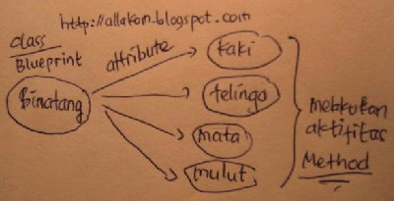
CONTOH

Slide 21
CONTOH
NAMA CLASS
class lagu{
char judul[35];
char penyanyi[25];
int durasi;
void check_durasi(int durasi){
if(durasi>0)
System.out.println(“Valid”);
}
}
INSTANCE VARIABLE
METHOD

Slide 22
KONSEP DASAR OOP
Enkasulapsi (Encapsulation).
Pewarisan (Inheritance).
Polimorfisme (Polymorphism).

Slide 23
ENKAPSULASI

Slide 24
ENKAPSULASI
Pembungkusan variabel dan method dalam sebuah object yang terlindungi serta menyediakan interface untuk mengakses variabel tersebut.
Variabel dan method yang dipunyai sebuah object bisa ditentukan hak aksesnya.

Slide 25
ENKAPSULASI
Contoh: MOBIL. Mobil sangat dibutuhkan orang sebagai sarana transportasi tapi cara kerja tiap bagian di dalam mobil tersebut tidak penting untuk diketahui.

Slide 26
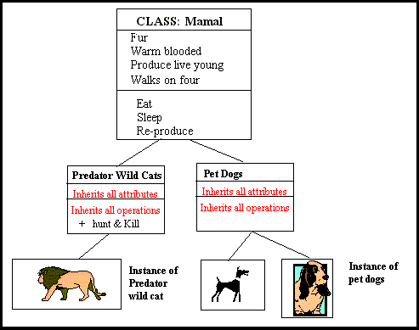
INHERITANCE

Slide 27
INHERITANCE
Pewarisan atribut dan method dari suatu class ke class yang lainnya.
Class yang mewarisi → Superclass.
Class yang diwarisi → Subclass.
Subclass bisa menjadi superclass bagi class yang lainnya → Multilevel Inheritance.

Slide 28
KEUNTUNGAN INHERITANCE
Subclass bisa menyediakan behaviornya sendiri.
Memungkinkan mempergunakan ulang souce code dari superclass.
Bisa mendeklarasikan superclass yang bersifat generik → Abstact Class.

Slide 29
SINGLE INHERITANCE
Satu class hanya diperbolehkan mempunyai satu superclass.
Bahasa → JAVA.

Slide 30
MULTIPLE INHERITANCE
Satu class diperbolehkan mempunyai lebih dari satu superclass.
Variabel dan method yang diwariskan merupakan kombinasi dari para superclassnya.
Bahasa → C++.

Slide 31
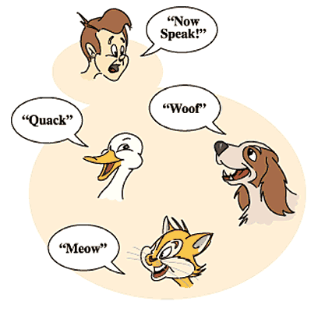
POLYMORPHISME

Slide 32
POLYMORPHISME
Kemampuan suatu object untuk mempunyai berbagai bentuk.

Slide 33
TUGAS
Carilah konsep PBO di web-web terkait lalu pelajari!
Buatlah laporan tentang konsep PBO sesuai dengan poin-poin yang sudah dijelaskan! (perkelompok)
Kumpulkan 2 minggu lagi.

Slide 34
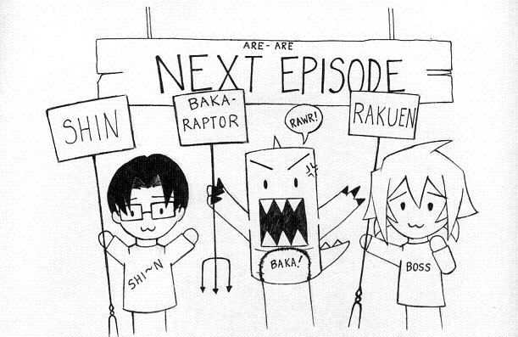
EPISODE AKAN DATANG
ADT (Abstract Data Type)
Pelajari struct (record)!!!

